Slide 4
Наш Полкан попал в капкан.

Slide 5
Нужно помочь Полкану освободить лапу из капкана.

Slide 6
.

Slide 7
Запрет-
строгий
И
мягкий

Slide 8
Работа по учебнику
с.76 упр. 109

Slide 9
Нельзя…
Не разрешается…
Запрещается…

Slide 10
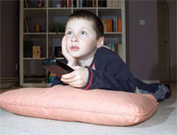
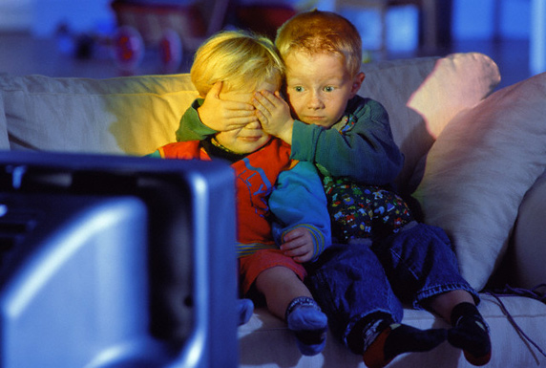
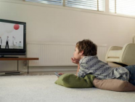

Slide 11
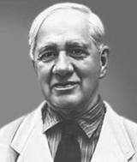

Slide 12
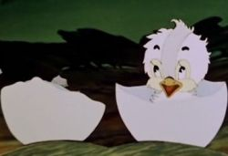
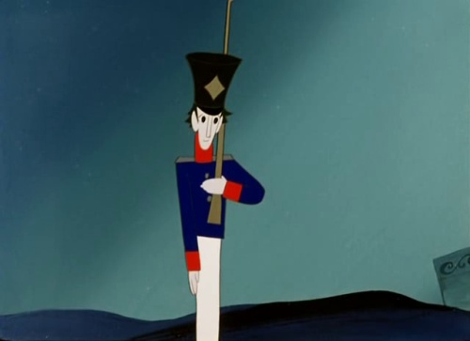
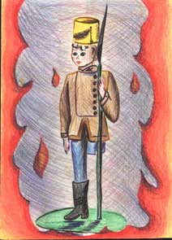
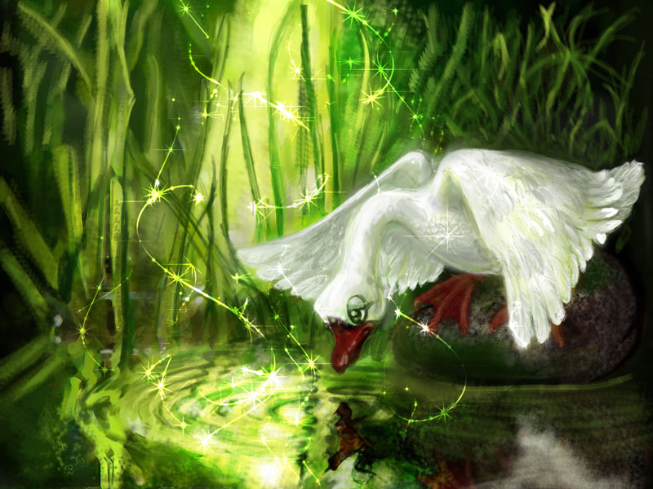
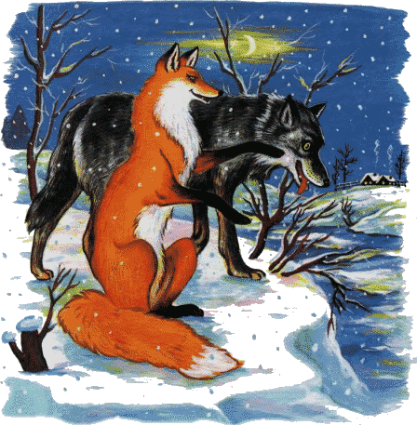

Slide 14
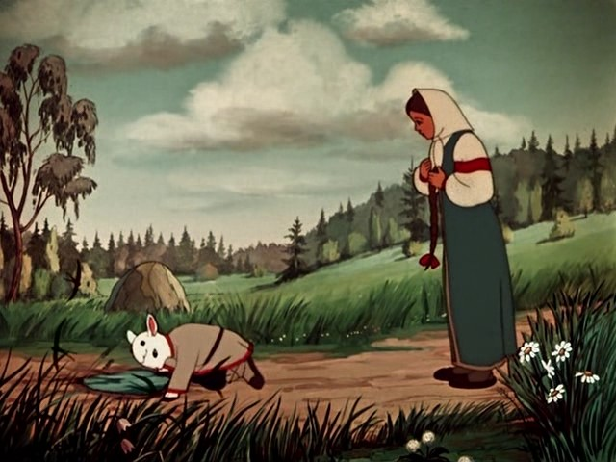

Slide 15
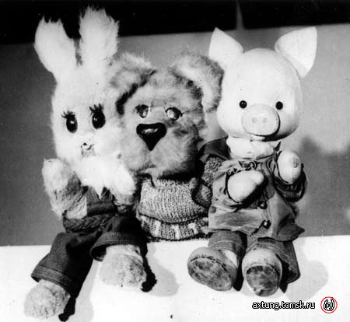

Slide 16
Библия -
собрание священных текстов христиан.

Slide 17
Заповеди
Не крадите, не лгите, не обманывайте друг друга.
Не обижай ближнего своего, не грабительствуй.
Не мсти и не имей злобы на сынов народа твоего, но люби ближнего, как самого себя.

Slide 18
Хорошо ль все разрешать,
Ничего не запрещать?
Свой ответ ты объясни,
Если сможешь - убеди.

Slide 19
Домашнее задание
Сочинить историю
« В царстве Небывалых Сладостей»

